Slide 1
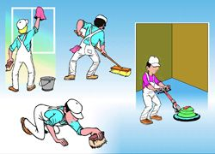
İş Yeri Temizliği ve Düzeni

Slide 2
İŞYERİNDE TERTİP, DÜZEN, TEMİZLİK
Japonlar bunun için 5S kuralı getirmişlerdir.
5S Kuralının amacı ;
İsrafta
İş Kazasında
Arızada
Hurdada
Gecikmede
Şikayette
sıfır noktasına ulaşmaktır

Slide 3
İŞYERİNDE TERTİP, DÜZEN, TEMİZLİK
1) Seiri (Sınıfla: Tertip)
2) Seiton (Sistemleştir: Düzen)
3) Seiso (Süpür: Temizlik)
4) Seiketsu (Standardlaştır: Süreklilik=Sebat)
5) Shitsuke (Sürdür: Disiplin)
Notes:
ETİK TASARIM

Slide 4
DAĞINIKLIK VERİMLİLİK KAYBIDIR
Telefonu
nereye
koymuştum
Tertipli işyerinde
Verimlilik artar
Kusurlar azalır
İş zamanında yetişir
İş güvenliği sağlanır.
Zrrrrrrr

Slide 5
TEMİZLİK STRESİ VE GERİLİMİ ALIR
Ohh…Ne kadar rahat
ettim. Bir de çevrem
böyle temiz olsa.
İşyerleri de insanlar gibi temizliğe ihtiyaç duyarlar. Sağlık hizmeti verilen hastanelerin SAĞLIKLI olması gerekir.

Slide 6
DİSİPLİN; ALIŞKANLIK HALİNE GETİRMEK DEMEKTİR Düzenin kurulması ilk basamaktır, kararlı olmak sonuca götürür.
Yerlerinize
marş marş..

Slide 7
5 S ADIMLARI
TERTİP
(SINIFLA)
DÜZEN
(SİSTEMLEŞTİR)
DİSİPLİN
(SÜRDÜR)
SÜREKLİLİK
(SEBAT)
TEMİZLİK
(SÜPÜR)

Slide 8
TERTİP DÜZEN VE TEMİZLİĞE KARŞI BAZI İTİRAZLAR
Tertip ve düzen yeni bir şey değil !
Temizlersin gene kirlenir !
Tertip ve düzenle üretimi artıramazsın !

Slide 9
TERTİP DÜZEN VE TEMİZLİĞE KARŞI BAZI İTİRAZLAR
Daha önce de böyle bir şey uygulamıştık .
Yıllar önce uygun bir düzen kuruldu !
Bu işlere ayıracak vaktimiz yok !
Bize neden gereksin ki?

Slide 10
TERTİP DÜZEN VE TEMİZLİKLE FİRMANIN SAĞLAYACAĞI YARARLAR
Sıfır hazırlık süresi
Sıfır hata, yüksek kalite
Sıfır atık, düşük maliyet
Sıfır gecikme, zamanında müdahale

Slide 11
TERTİP DÜZEN VE TEMİZLİKLE FİRMANIN SAĞLAYACAĞI YARARLAR
Sıfır yaralanma, iş güvenliği
Sıfır yanlış, donanım verimliliği
Sıfır şikayet, güven ve itibar

Slide 12
Üçüncü sınıf bir iş yerinde;
Çalışanlar yere çöp atar, kimse o çöpü yerden alıp çöp kutusuna koymaz.

Slide 13
İkinci sınıf bir iş yerinde;
Çalışanlar yere çöp atarlar, ama o çöpü yerden alıp çöp kutusuna koyanlar da vardır.

Slide 14
Birinci sınıf iş yerinde;
Kimse yere çöp atmaz, ama yerde kim çöp görürse o çöpü yerden alır ve çöp kutusuna atar.

Slide 15
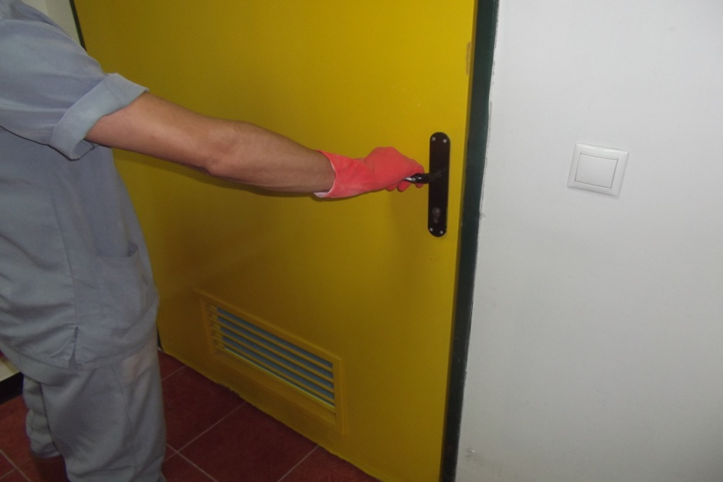
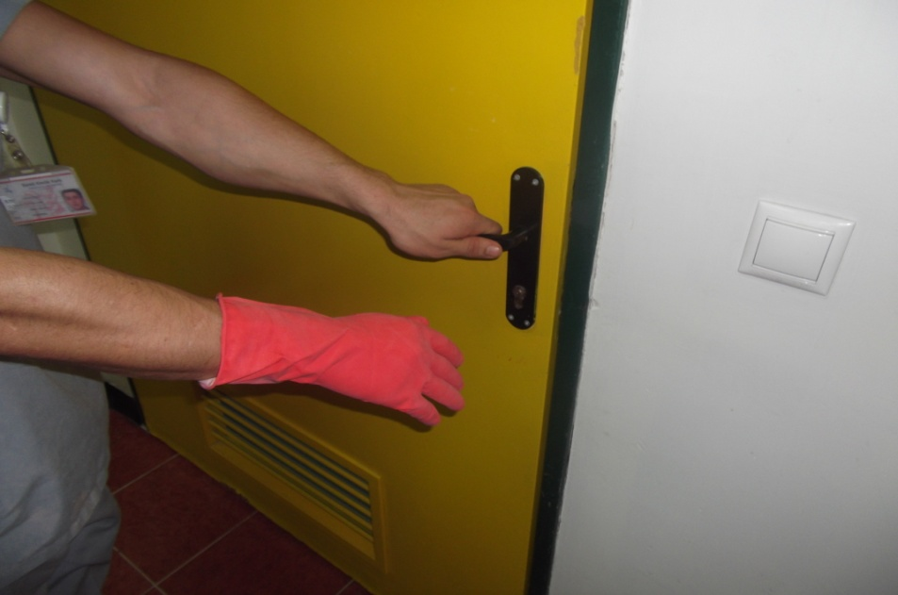
Eldivenli ellerle kapı kolu, telefon, masa, vb. yüzeylere temas edilmemelidir.

Slide 16
Tuvalet temizliği için kullanılan eldivenler ve malzemeler diğer alanların temizliğinde kesinlikle kullanılmamalıdır

Slide 17
Genel ilkeler
Odadaki (banyo/tuvalet dahil) çöp kovalarının içinde bulunan çöp poşetleri oda dışına çıkarılarak ağzı bağlandıktan sonra servise ait büyük çöp bidonuna taşınmalıdır.
Çöp kovası kirlenmiş ise yıkanarak temizlenmeli ve kurulanmalıdır.
Oda temizliği toz kalkmayacak şekilde yapılmalıdır.
Temizlik her zaman temiz alandan kirli alana doğru yapılmalıdır.

Slide 18
Genel ilkeler
Oda zemini çekçek ve faraş ile kaba kirlerden arındırılmalı, kesinlikle fırça veya süpürge kullanılmamalıdır.
Odadaki tüm yüzeylerin (pencere önleri, radyatörler, yemek masası, etajer, vb.) tozu alınmalıdır.Bunun için uygun renkli bez kullanılmalı..

Slide 19
Malzeme/Yüzey | Temizlenme Sıklığı | Nasıl Temizlenecek?
Odalar | Günde en az bir kez ve kirlendikçe | Su ve deterjanla silinmeli
Mobilyalar | Günde bir kez Ayda bir kez | Toz alma Su ve deterjanla silinmeli
Camlar | Haftada bir kez | Cam temizleme maddesi ile silme ve kurulama
Perdeler | Haftada bir kez Kirlendikçe | Kuru vakum Yıkama
Duvarlar | Gerekli görüldükçe | Su ve uygun deterjanla silinmeli

Slide 20
Malzeme/Yüzey | Temizlenme Sıklığı | Nasıl Temizlenecek?
Radyatörler | Günde bir kez Haftada bir kez | Toz alma Fırçalama
Ahşap bölgeler | Günde bir kez | Toz alma
Zemin | Kirlendikçe | Su ve uygun deterjanla silinmeli
Halı | Kirlendikçe | Su ve uygun deterjanla silinmeli
Baca kapakları Havalandırma boşlukları | Ayda bir kez | Mekanik temizlik ve kuru vakum uygulama
Teras ve çatı | Haftada bir kez | Süpürme ve yıkama

Slide 21
Teşekkürler ☺ TURGUT KUL ELEKTRİK MÜHENDİSİ B SINIFI İSG UZMANI

